Slide 1
MS Semester I Persian Grammar and Rhhetoric Advance عنوان: مجاز مرسل Instructor Dr.Anjum Tahira

Slide 2
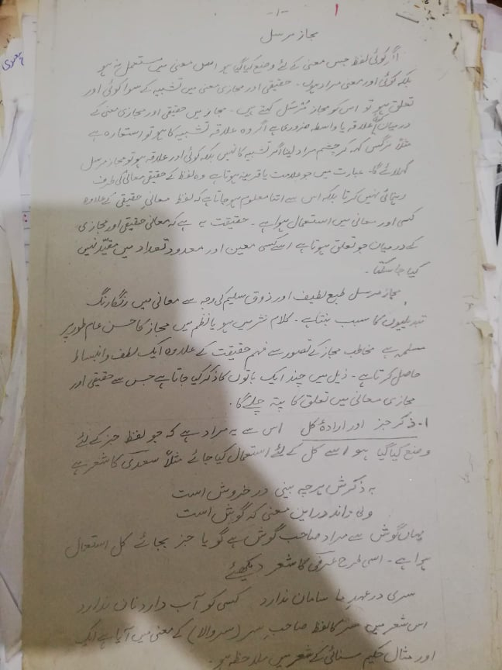
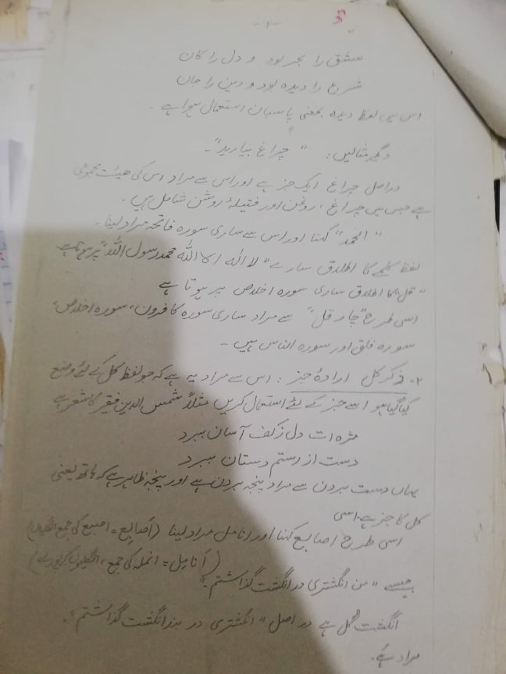
مجاز مرسل، ذکر جز ارادہ کل، ذکر کل ارادہ جز

Slide 3
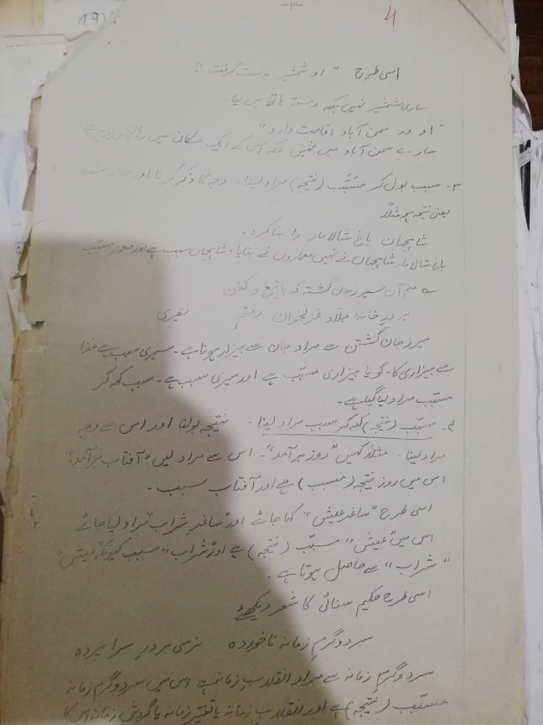
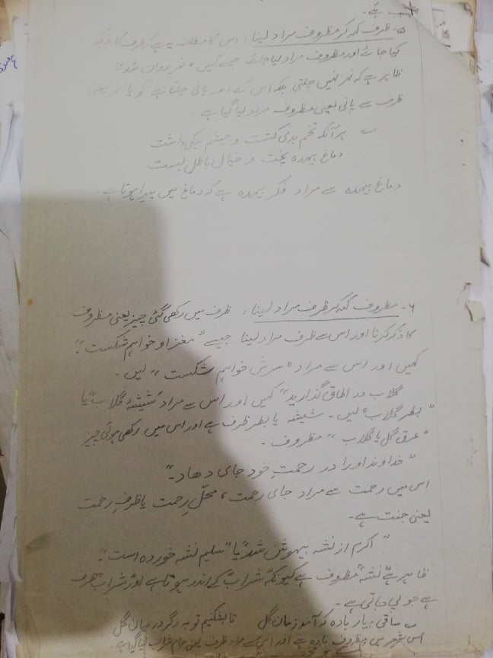
سبب کہہ کر مسبب مراد لینا ، مسبب کہہ کر سبب مراد لینا، ظرف کہہ کر مظروف مراد ،مظروف کہہ کر ظرف مراد لینا

Slide 4
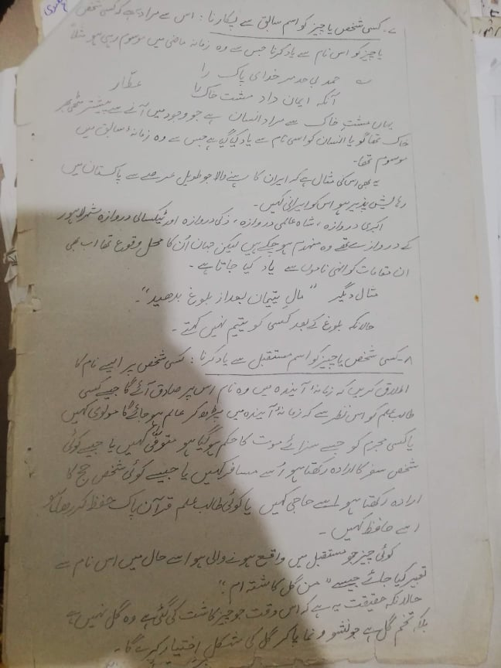
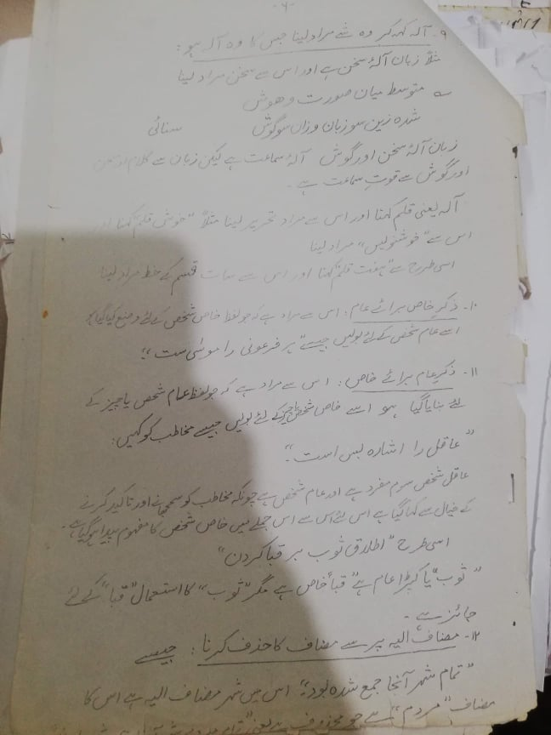
کسی شخص یا چیز کو اسم سابق سے پکارنا،کسی شخص کو اسم مستقبل سے پکارنا، ذکر خاص برائے عام ، ذکر عام برائے خاص

Slide 5
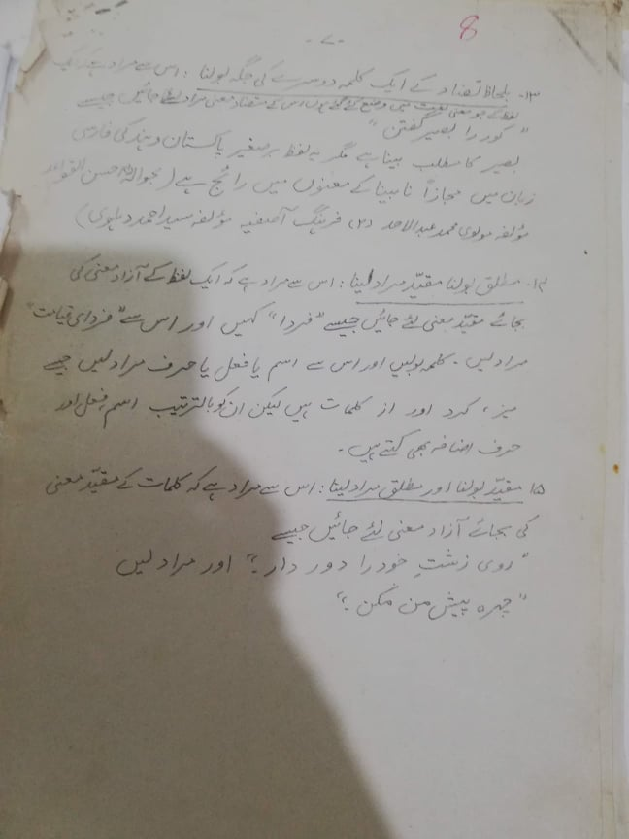
بلحاظ تضاد کے ایک کلمہ دوسرے کی جگہ بولنا مطلق بولنا مقید مراد لینا ، مقید بولنا اور مطلق مراد لینا

